Slide 1

Bases de Dados Plataforma de Vendas Online
Meta final
2021/2022

Slide 2
Equipa de Trabalho
João Emanuel Sousa Moreira 2020230563 joaomoreira@student.dei.uc.pt
Tomás Cerveira da Cruz Pinto 2020224069 tomaspinto@student.dei.uc.pt

Slide 3
Descrição do Projeto
Sistema simplificado de venda de produtos eletrónicos online
Armazenamento e processamento da informação numa base de dados
Desenvolvimento de plataforma que permite a compra e venda de produtos
Direito a fórum de discussão e rating associado a cada produto
Sistema de notificações disponível para os utilizadores

Slide 4
Operações Possíveis
Admin – Registar admins e sellers
Buyer – Registar / Fazer Login / Efetuar encomenda / Deixar rating e comentário / Receber notificações
Seller – Login / Criar e atualizar produtos / Receber notificações
Todos os utilizadores podem fazer perguntas e respostas no fórum, bem como consultar informações de um produto

Slide 5
Distribuição de Trabalho
João | Tomás
Login / registo de utilizadores | Adicionar / atualizar produto
Detalhes de um produto | Efetuar compra
Deixar rating / comentários | Fazer perguntas no fórum
Respostas no fórum | Obter estatísticas de vendas
Triggers / notificações | Design da base de dados
Design da base de dados
Ao longo do trabalho os vários problemas e objetivos a implementar, bem como os esquemas de organização do projeto foram ativamente discutidos por ambos
Estimamos que para a realização do projeto foram despendidas cerca de 40h de trabalho por ambos os membros do grupo.

Slide 6
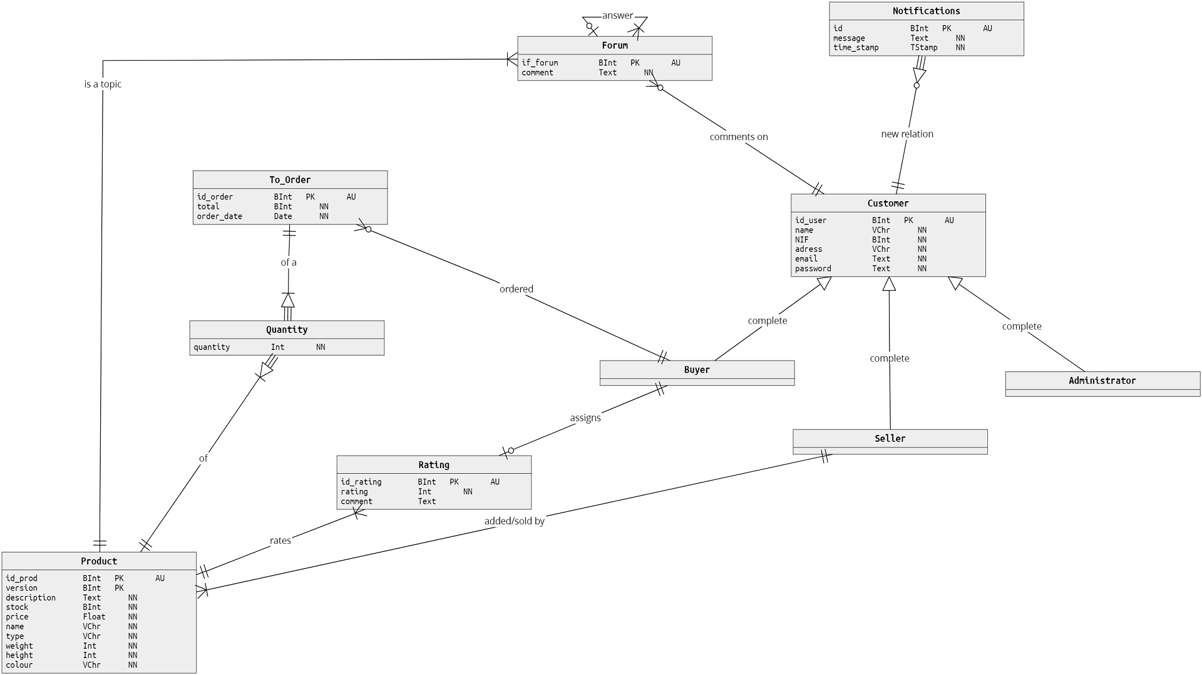
Diagrama de Entidade-Relacionamento

Slide 7
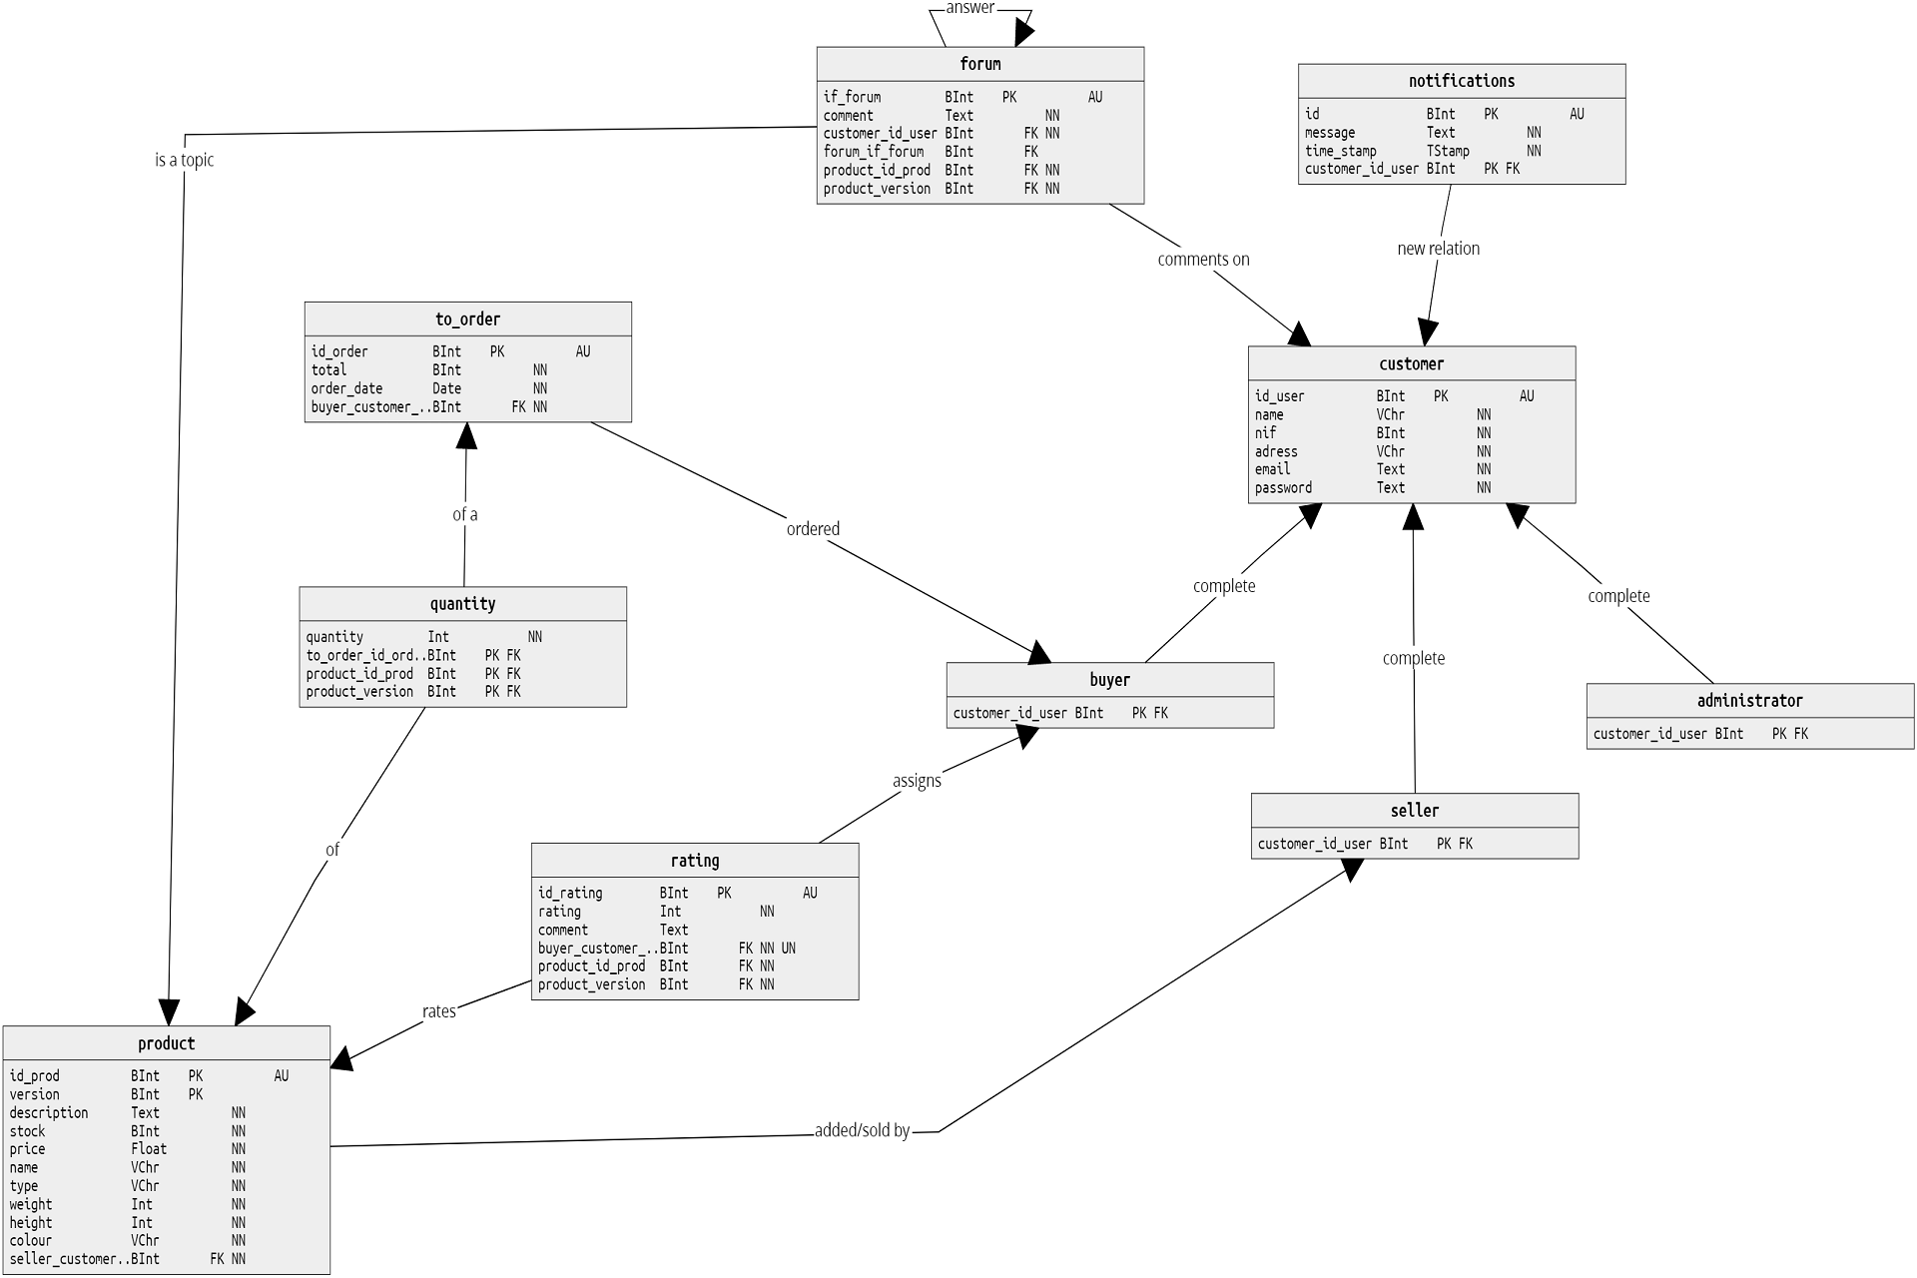
Diagrama do Modelo Relacional

